Slide 1
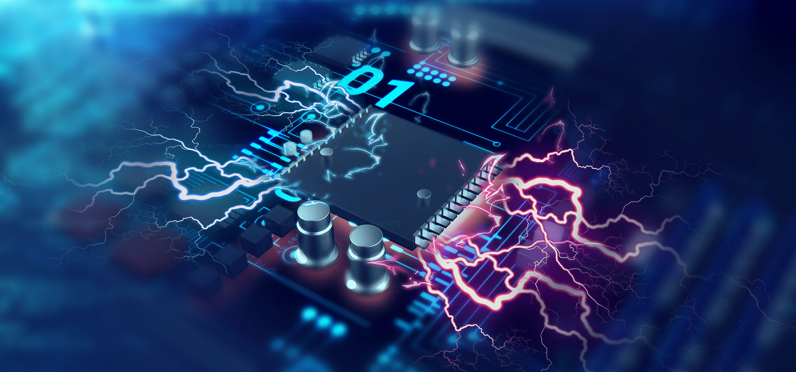
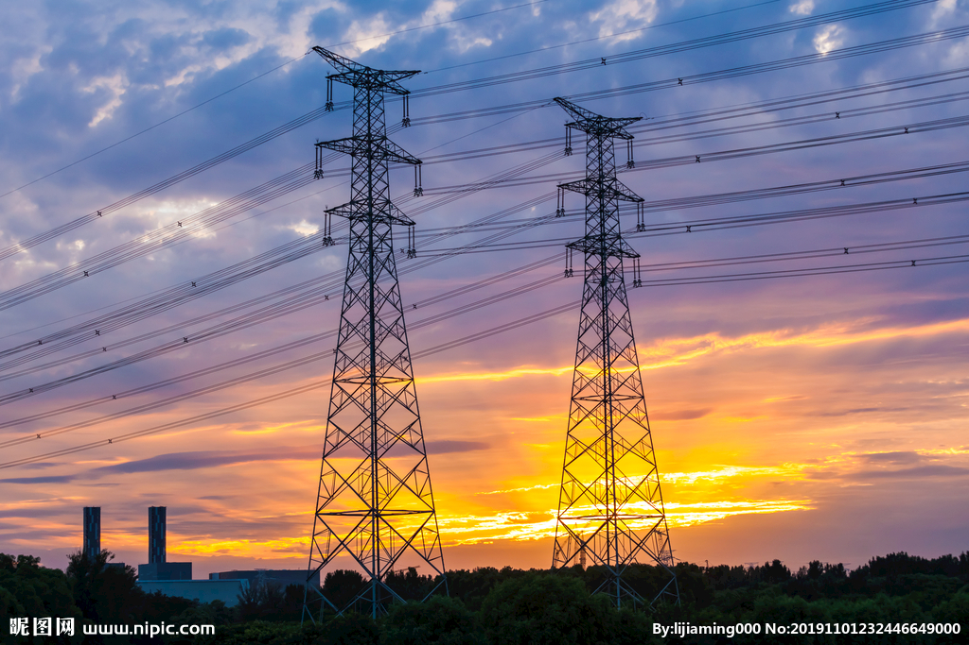
人教版物理 第十六章
第1节 电压

Slide 2
学习目标
1.初步认识电压，知道电压的作用及电源是提供电压的装置。
01
2.知道电压的单位及其换算关系，记住干电池及家庭电路电压值。
02
3.认识电压表，了解电压表的用途与符号，会正确使用电压表测量电压。
03

Slide 3
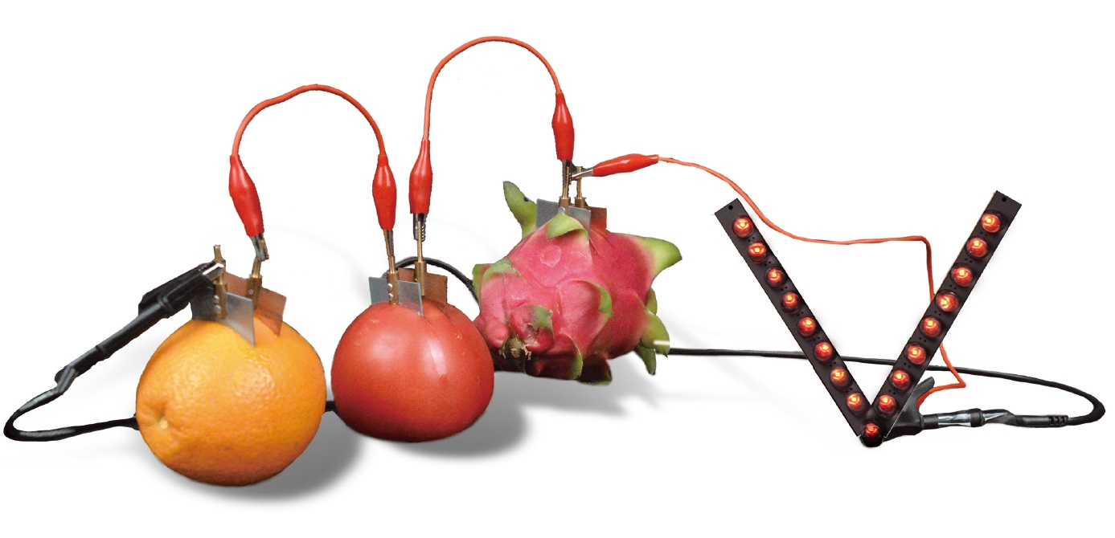
你知道吗？
水果点亮了一排发光二极管。
水果在这里扮演了“电源”的角色：它为发光二极管提供了电压，是自由电荷在电路中定向运动起来。

Slide 4
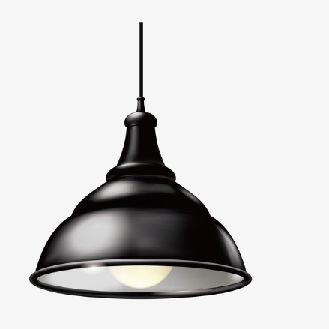
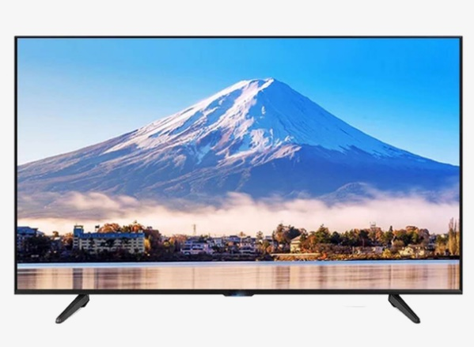
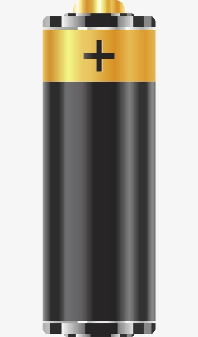
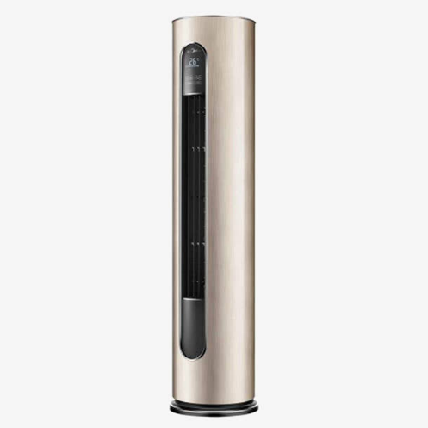
一、电压
你听说过电压吗
干电池1.5伏
电灯220伏
电视机220伏
空调220伏

Slide 5
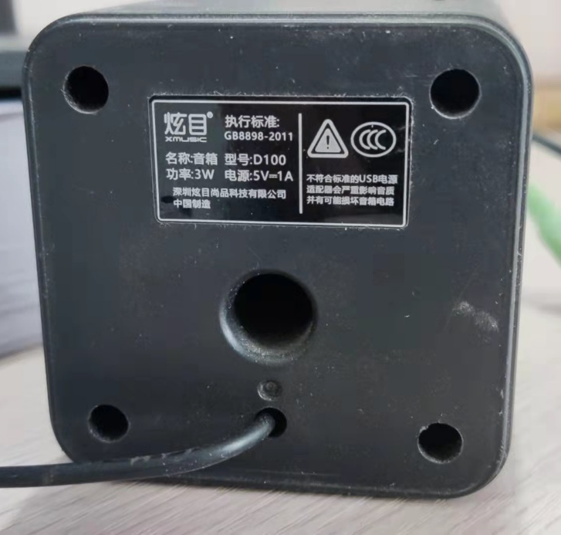
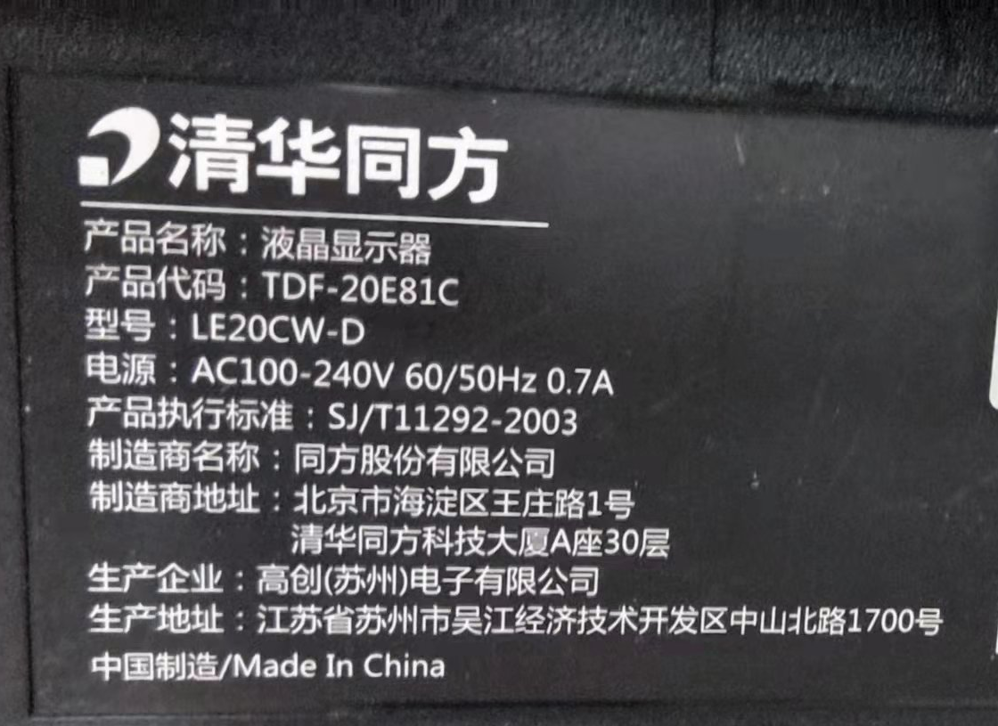
一、电压
各种电器铭牌

Slide 6
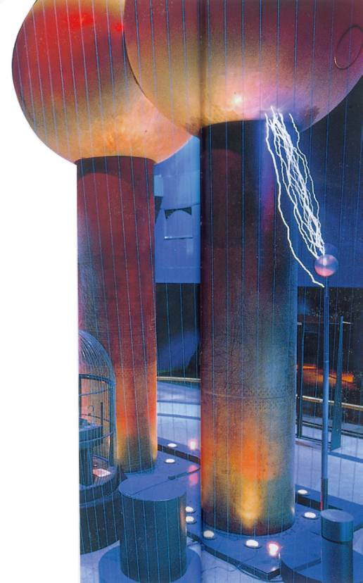
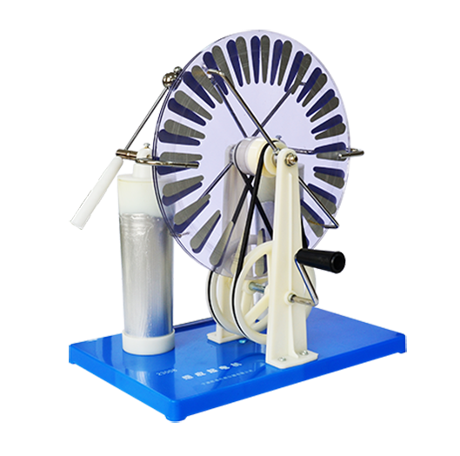
一、电压
起电机两个放电球之间的电压高达几万伏。

Slide 7
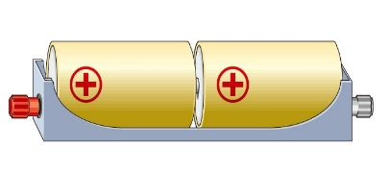
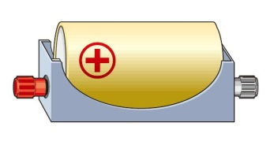
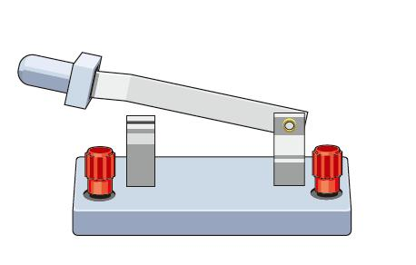
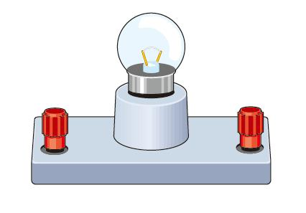
一、电压
想想做做
两次实验小灯泡的亮度相同吗？
你认为是什么原因引起的？

Slide 8
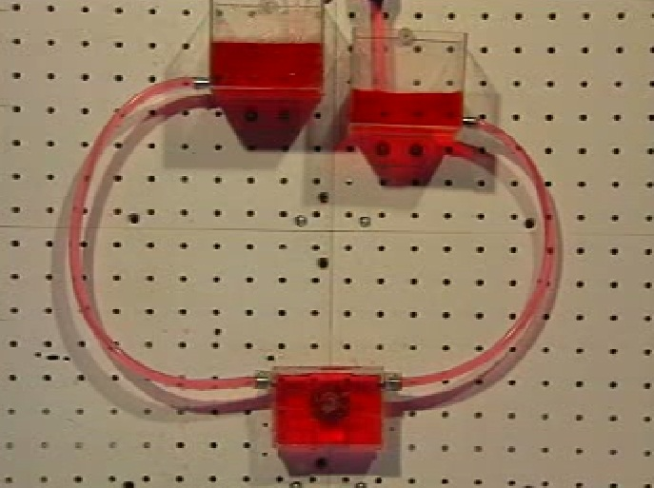
一、电压
1．电压的意义
（U）
要让一段电路中有电流，它的两端就要有电压。
电源的作用就是给用电器两端提供电压。
用水压类比电压

Slide 9
一、电压
2．电压 的单位：
国际单位：伏特（volt） ，简称伏（ V ）。
常用单位：千伏（kV）；毫伏（mV）。
换算： 1 kV =1 000 V= 10³ V
1 mV =0.001 V= 10⁻³ V
（U）

Slide 10

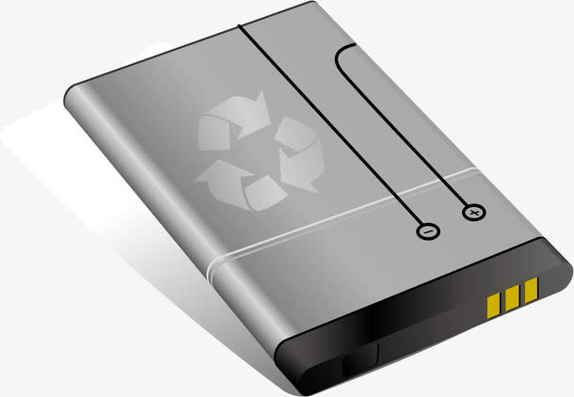
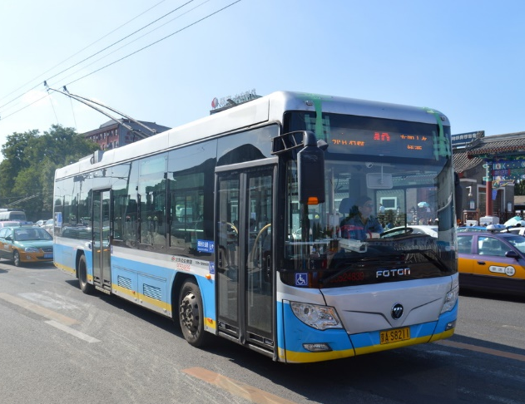
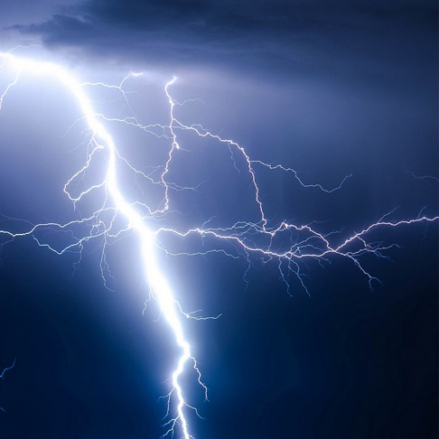
一、电压
干电池1.5V
手机电池3.7V
无轨电车550~600V
闪电10⁶V

Slide 11
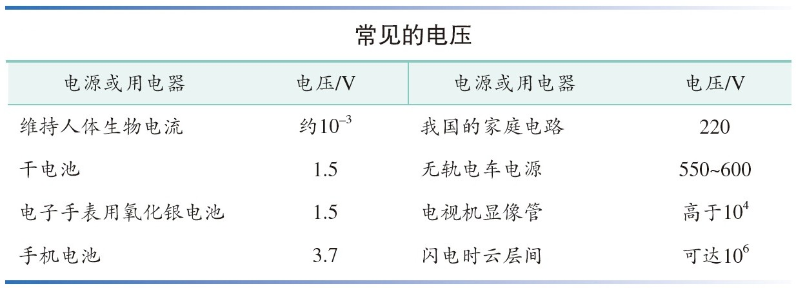
一、电压

Slide 12
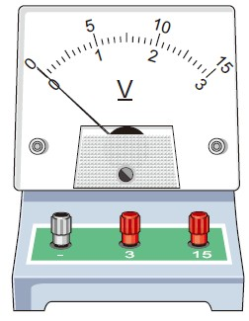
二、电压的测量
1．电压表
用途
（1）电压表是测量直流低值电压的一种仪器；
（2）常用电压表的连接；
（3）通常采用（0~3 V）（0~15 V）两个量程。

Slide 13
二、电压的测量
结构
外形见图，指针在标尺左端置零。标尺上有两种刻度，
分别是0~3 V，0~15 V。调零器在读数窗正下方。接线柱分别标有“—”、“3”、“15”标记，其中“—”接线柱为公共端。

Slide 14
二、电压的测量
使用
测谁并谁；
红进黑出（正进负出）
选对量程；（试触）
可测电源（电压表可看作断开开关）

Slide 15
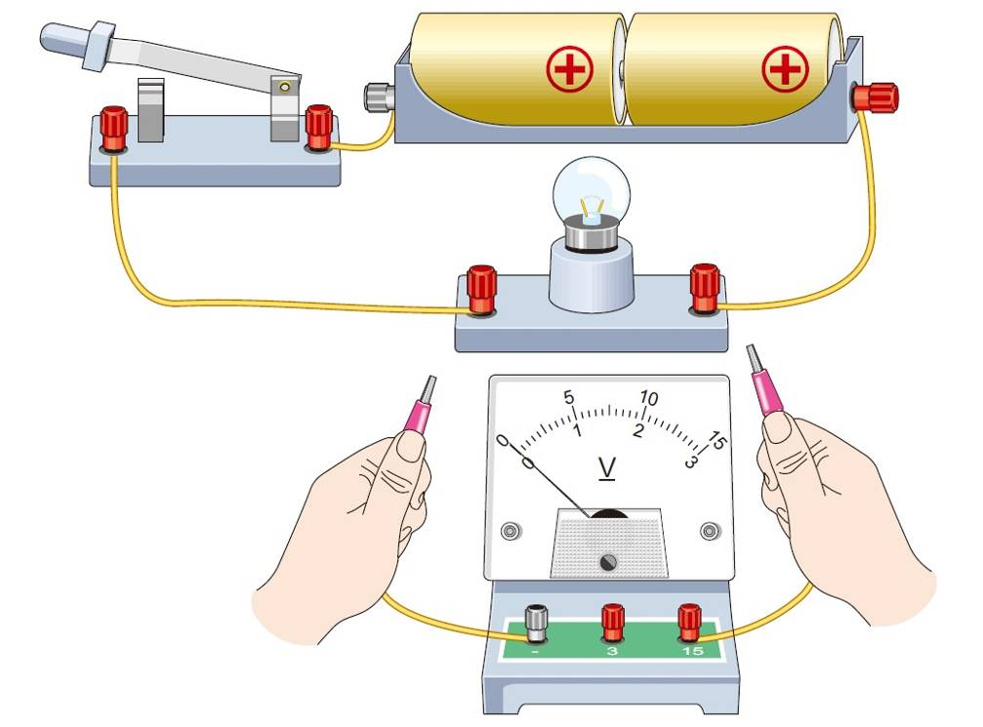
二、电压的测量
V
2．练习用电压表测量电压
实验（1）电压表怎样连接？

Slide 16
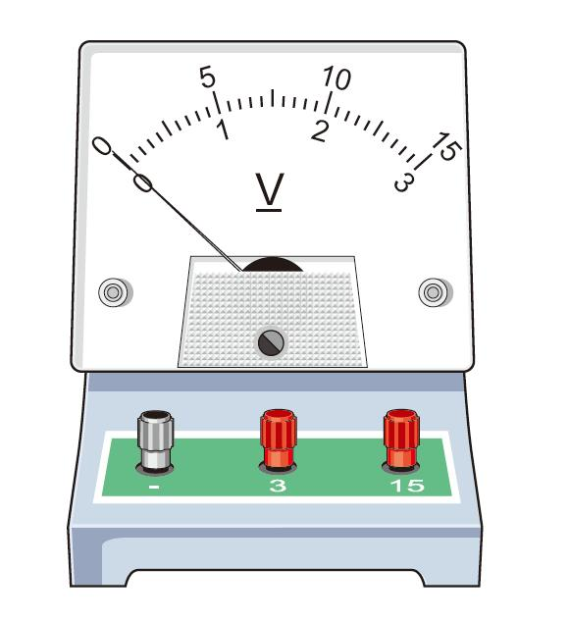
二、电压的测量
（2）电压表的读数
读数步骤
1．看量程选择；
2．看最小分度值；
3．读数
（3）动手测量用电器两端的电压和电源两端的电压。
3 V量程用“—”和“3”两接线柱，标尺每小格0.l V，每大格l V；
15 V量程用“—”和“15”两接线柱，标尺每小格0.5 V，每大格5 V。

Slide 17
二、电压的测量
将电压表接在小灯泡两端，接通电路，读取的数据是 ＿＿＿＿ V ；
将电压表接在电 源两端，接通电路，读取的数据是 ＿＿＿＿ V。
实验结果表明，电压表两次的示数是相等的，即在只有一个用电器的电路中，用电器两端的电压与电源电压相等。

Slide 18
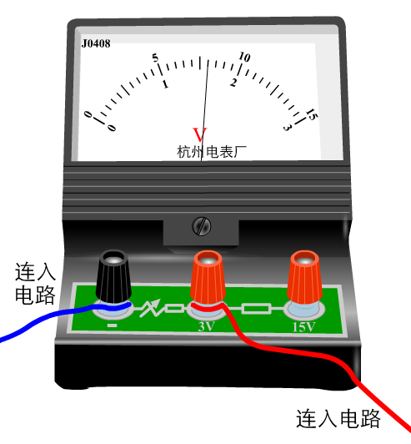
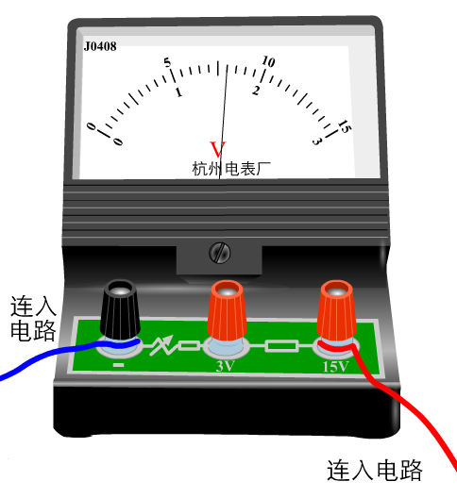
课堂巩固
1．两个表的读数各是多少？
量程0~3 V 1.6 V
量程0~15 V 8 V

Slide 19
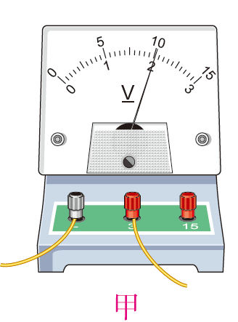
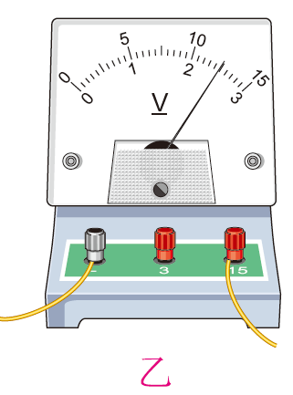
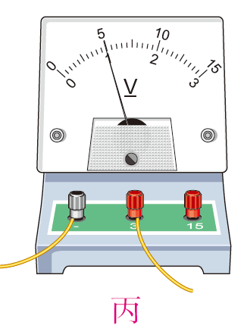
课堂巩固
2．三个表的读数各是多少？
2 V
12.5 V
1 V

Slide 20
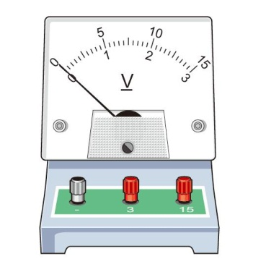
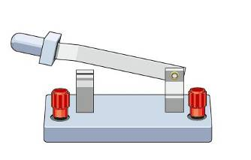

课堂巩固
3．连接电路，使小灯泡发光并且用电压表测量小灯泡两端的电压。

Slide 21
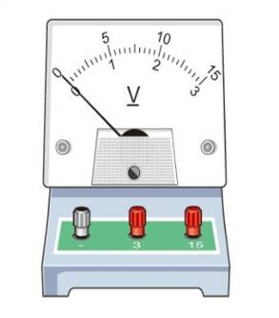
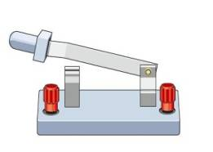

课堂巩固
V
4．画出对应的电路图。

Slide 22
课堂小结
电压
电压是使电路中形成电流的原因；
电源是提供电压的装置。
符号：U;单位：V。
电压
电压的测量
电压表的构造；
电压表的使用：
          测谁并谁；红进黑出
          选对量程；可测电源

Slide 23


